Slide 1
Урок-семінар на тему:
“Ефект пам'яті форми”

Slide 2
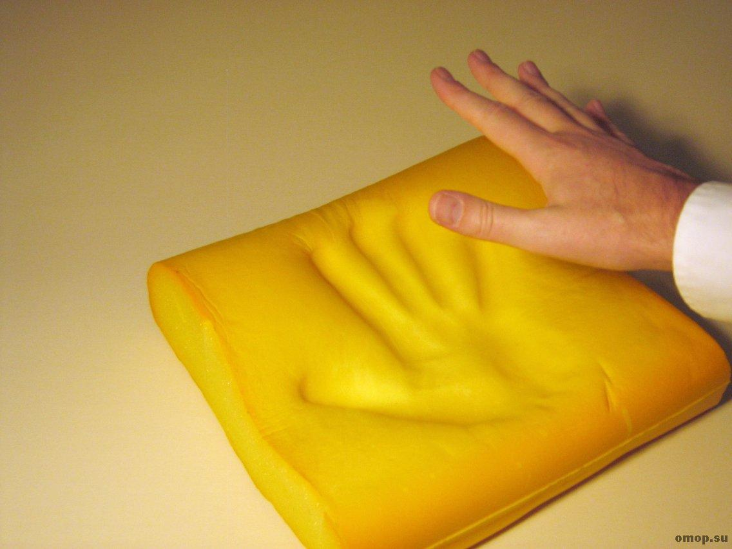
Ефект пам'яті форми - явище повернення до первісної форми при нагріванні, що спостерігається у деяких матеріалів після попередньої деформації.
1. Введення

Slide 3
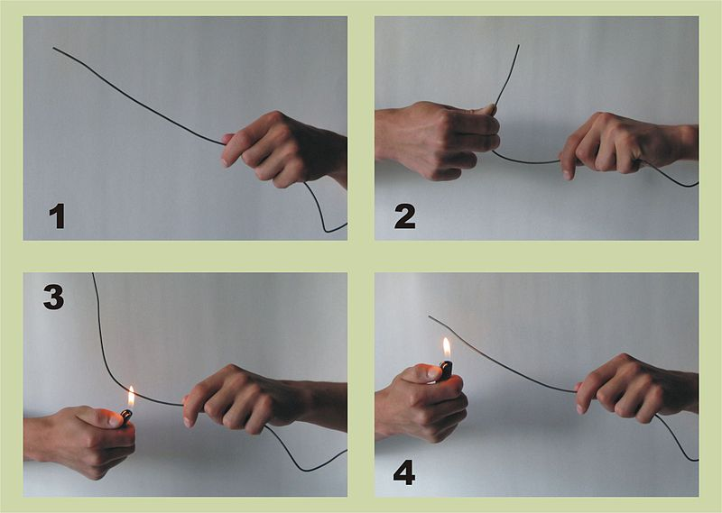
2. Феномен

Slide 4
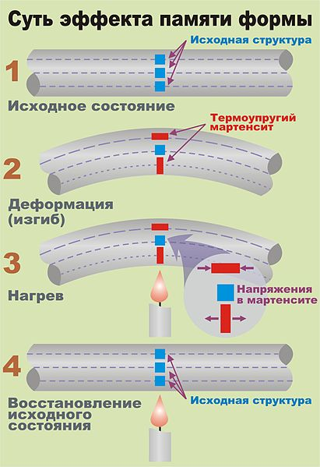
3. Суть явища

Slide 5
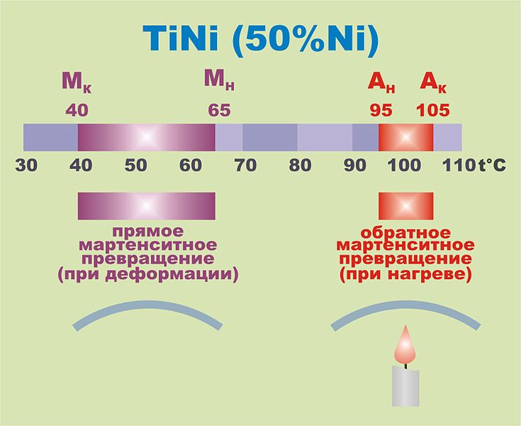
4. Характеристики ефекту пам'яті форми
Ефект пам'яті форми характеризується двома величинами:
1. Маркою сплаву зі строго витриманим хімічним складом.
2. Температурами мартенситних перетворень.

Slide 6
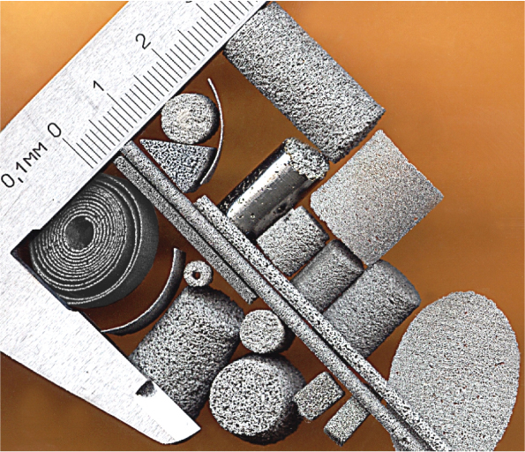
5. Матеріали з ефектом пам'яті форми
Лідером серед матеріалів з ​​пам'яттю форми із застосування і по вивченості є нікелід титану.

Slide 7
1. Чудовою корозійну стійкість.
2. Високої міцністю.
3. Добрими характеристиками формозапомінанія. Високий коефіцієнт відновлення форми і висока відновлююча сила. Деформація до 8% може повністю відновлюватися. Напруга відновлення при цьому може досягати 800 МПа.
Нікелід титану володіє:

Slide 8
Недоліки:
Через наявність титану сплав легко приєднує азот і кисень. Щоб запобігти реакції з цими елементами при виробництві треба використовувати вакуумне обладнання.
Утруднена обробка при виготовленні деталей, особливо різанням. (Зворотний бік високої міцності).
Висока ціна. В кінці XX століття він коштував трохи дешевше срібла.

Slide 9
8. Застосування матеріалів з ефектом пам'яті форми
В Медицині
Теплова сигналізація
Інші застосування

Slide 10
Література
Лихачов В. А., Кузьмін С. Л., Каменцева З. П. Ефект пам'яті форми - Л. : Изд-во ЛДУ, 1987.
Тихонов А. С., Герасимов А. П., Прохорова І. І. Застосування ефекту пам'яті форми в сучасному машинобудуванні - М .: Машинобудування, 1981. - 81 с. ефекту пам'яті форми в сучасному машинобудуванні - М .: Машинобудування, 1981. - 81 с.
Лихачов В. А., Малінін В. Г. Структурно-аналітична теорія міцності. - - СПб.:: Наука, 1993. - 441 с.
Тихонов А. С., Герасимов А. П., Прохорова І. І. Застосування
В. Н. Хачін. Пам'ять форми - М .: Знання, 1984. - 64 с. - ("Знання", "Фізика".).
Ооцука К., Симідзу К., Судзукі Ю. Сплави з ефектом пам'яті форми: Пер. з яп. / Под ред. Х. Фунакубо. М.: Металургія, 1990. - 224 с.
С. В. Шишкін, Н. А. Махутов Розрахунок та проектування силових конструкцій на сплавах з ефектом пам'яті форми - К.: Науково-видавничий центр "Регулярна і хаотична динаміка", 2007. - 412 с.

Slide 11
Презентацію підготували учениці 6 класу
Биховець О.
Петрикевич О.

